Slide 1
Тест №1

Slide 2
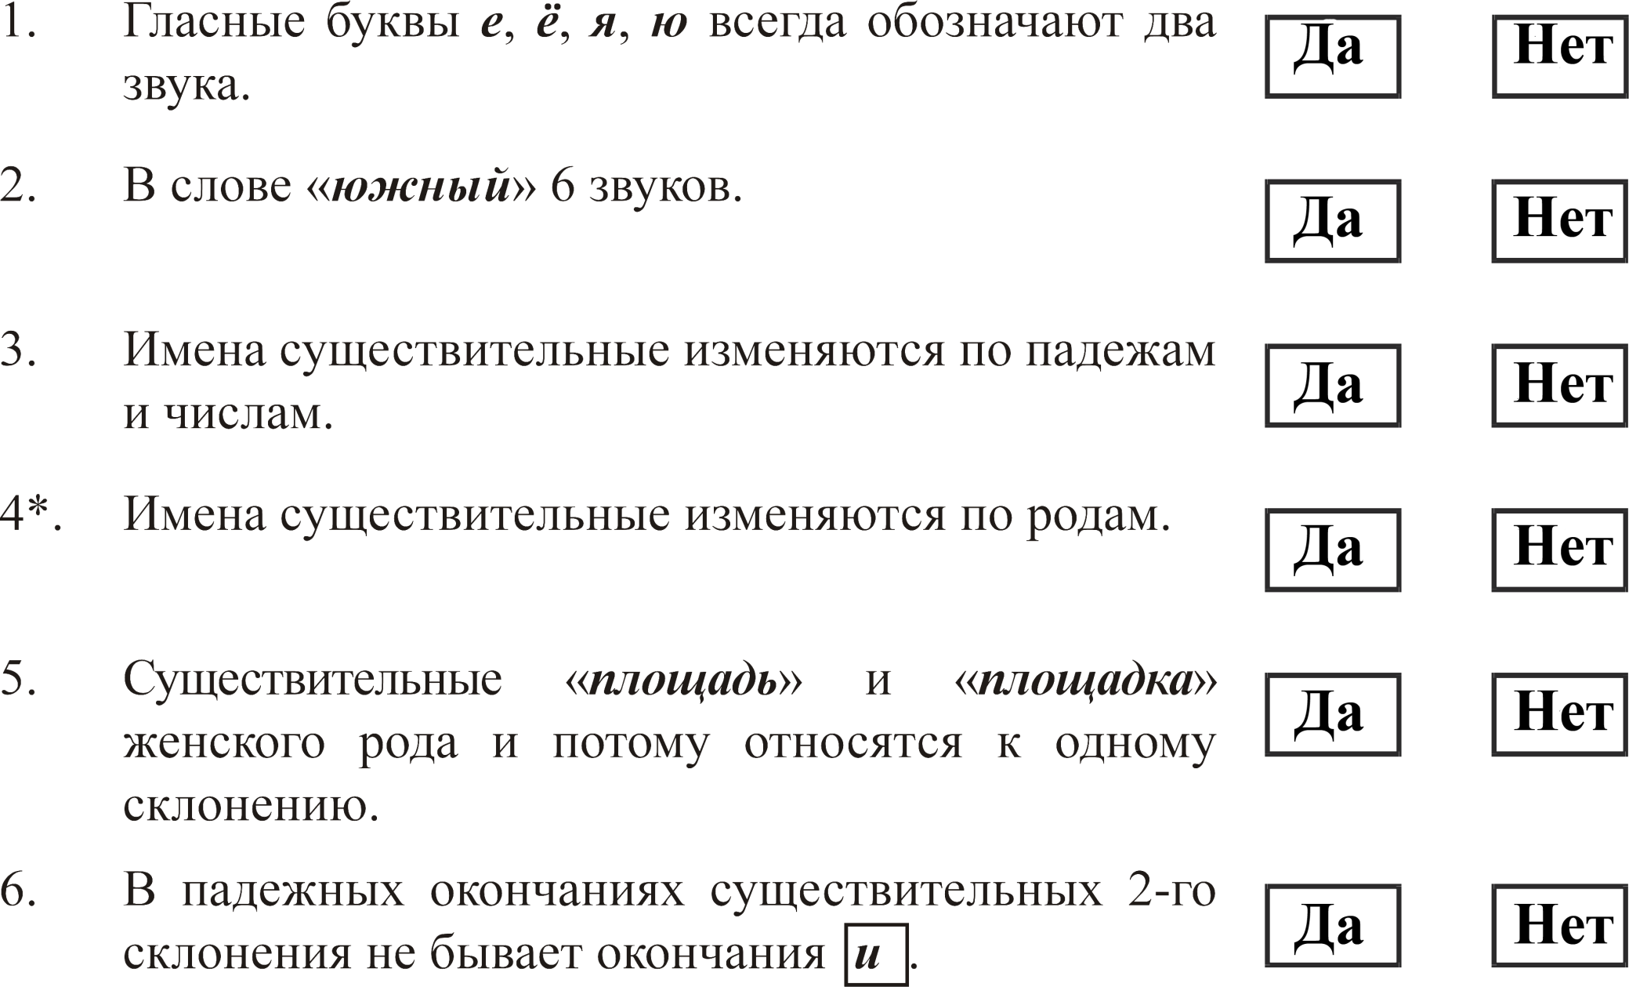
Тест №1

Slide 3
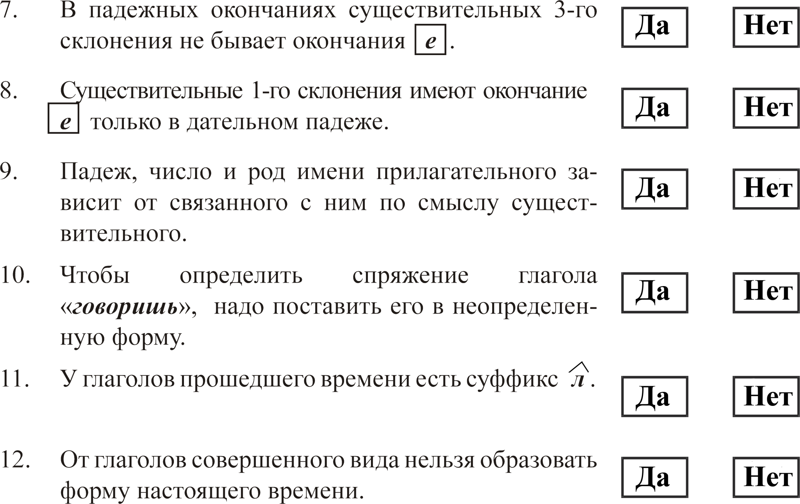
Тест №1

Slide 4
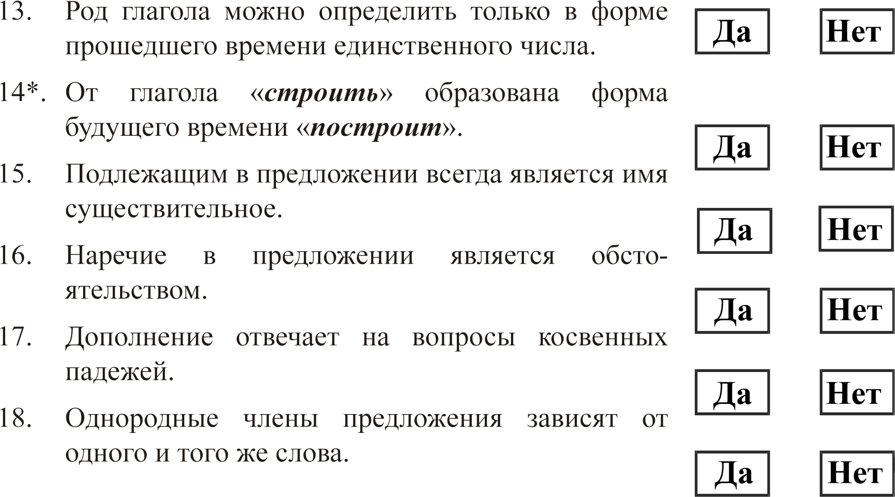
Тест №1

Slide 5
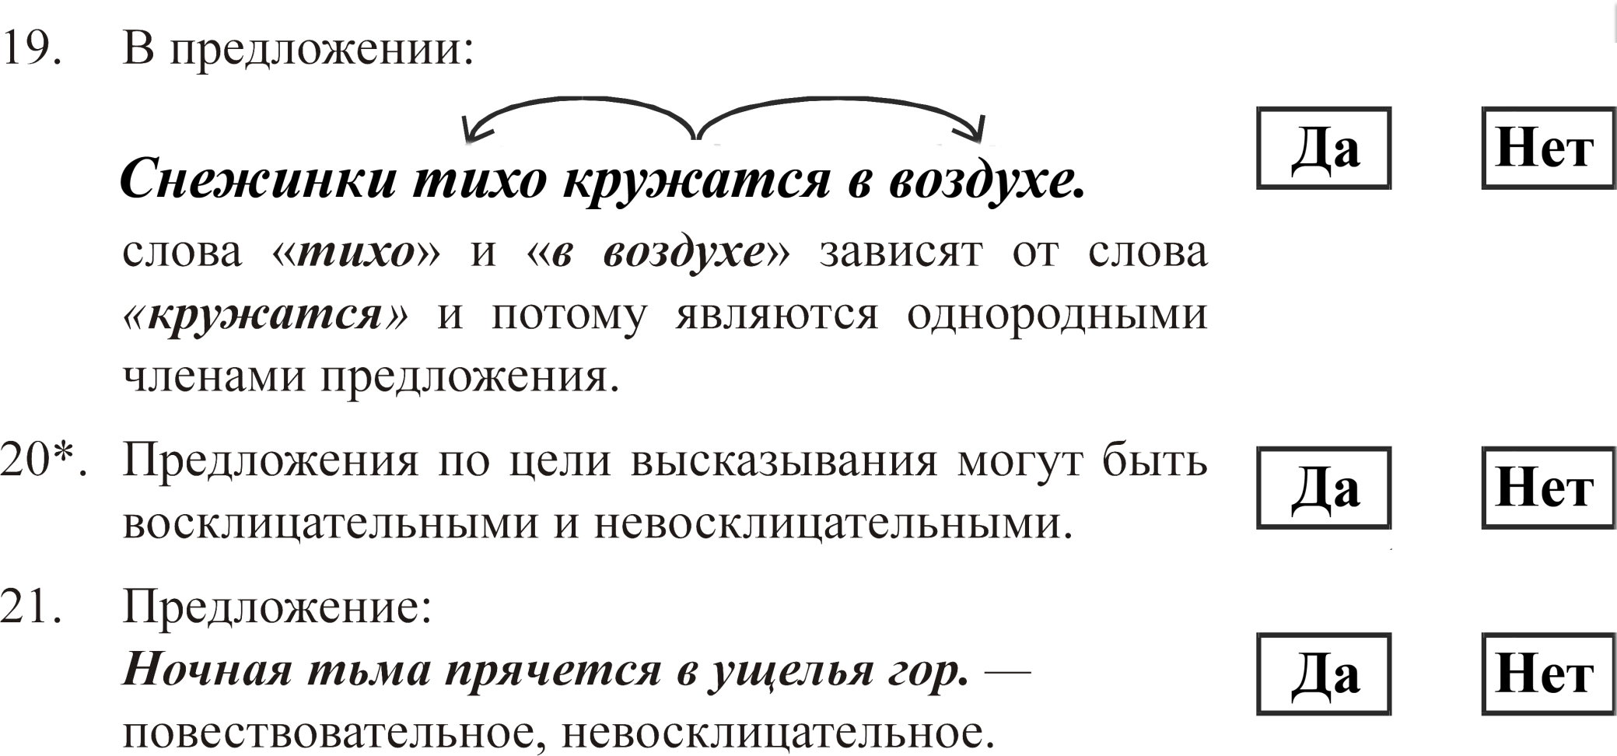
Тест №1

